Slide 1
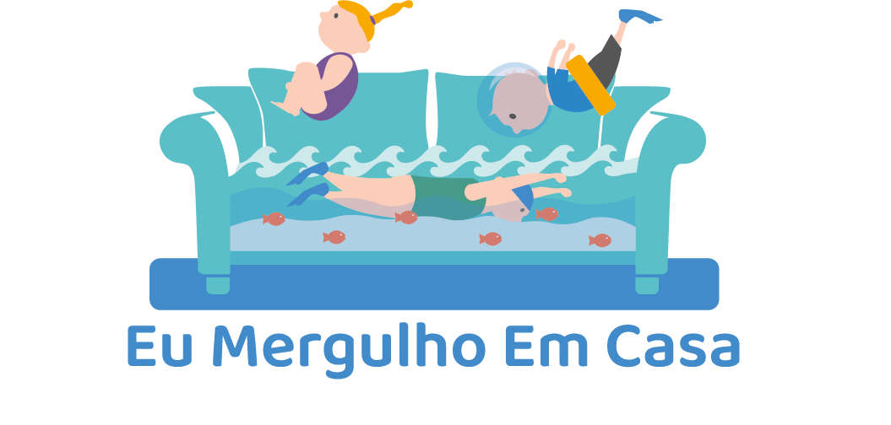



Correntes oceânicas

Slide 2
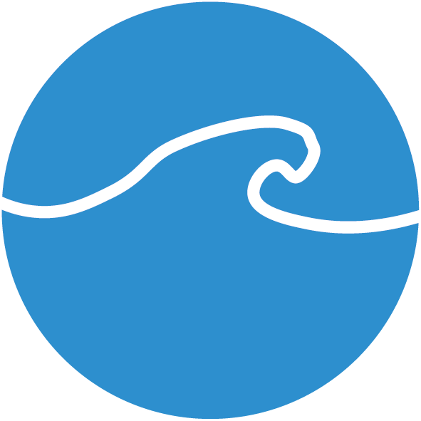

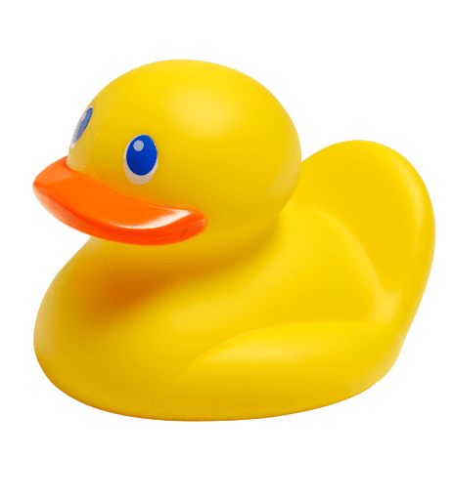
atividade Oceanografia:
Correntes Oceânicas
Tens um patinho de borracha no teu banho?
Sabias que esses patinhos contribuíram para a nossa compreensão das correntes oceânicas?

Slide 3
Atividade: Correntes Oceânicas
Correntes Oceânicas
Em 1992, um cargueiro foi apanhado numa tempestade e toda a sua carga caiu ao mar. Um dos contentores transportava 28 mil patinhos de borracha, que ficaram a boiar no Pacífico Norte.
Desde essa altura, muitos desses patinhos deram à costa, um pouco por todo o mundo, e os seus percursos foram utilizados por cientistas no estudo das correntes oceânicas.

Slide 4

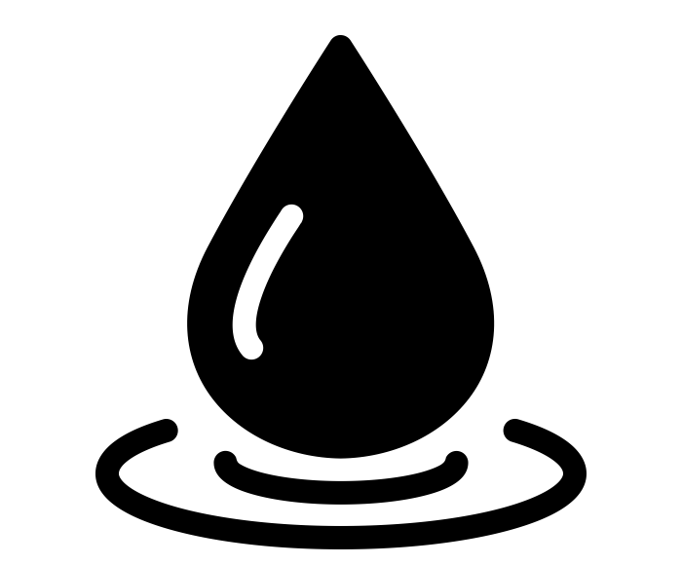
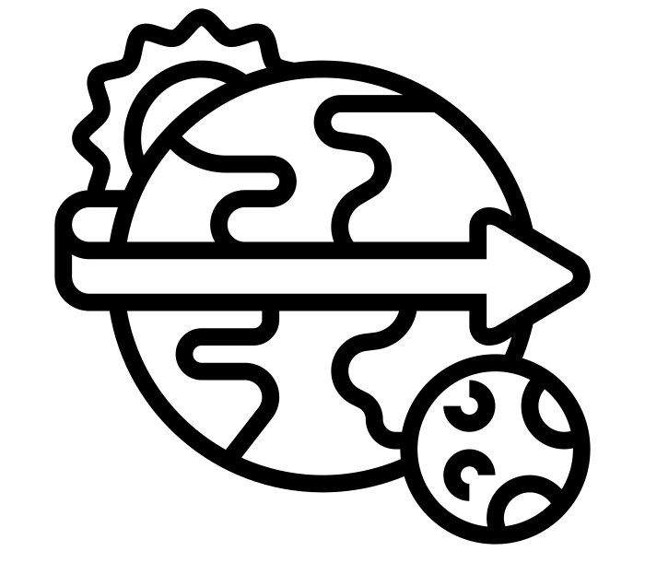
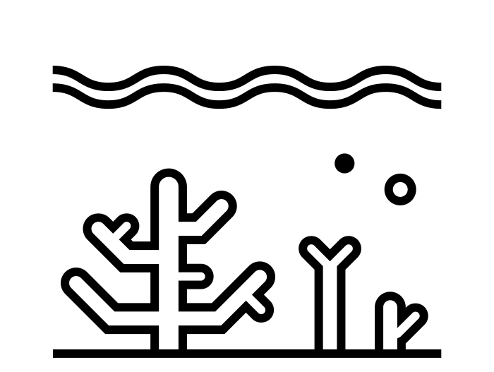
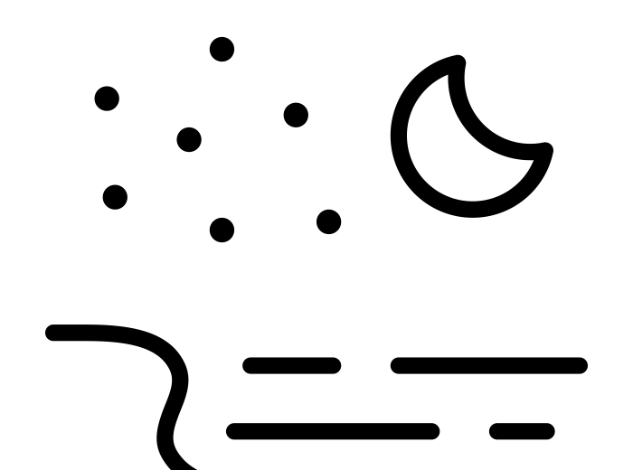
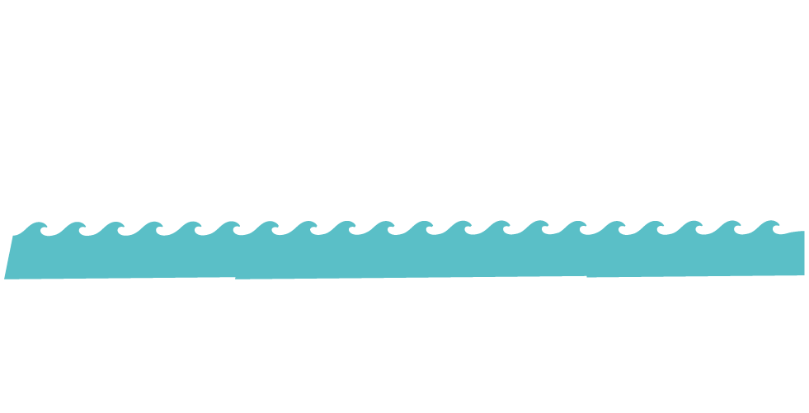
Atividade: Correntes Oceânicas
Sabias que as correntes marinhas são resultado de diversos fatores?
O vento, as alterações na densidade da água e a rotação da Terra provocam movimentos a que chamamos correntes.
A topografia do fundo marinho e das costas tem influência nas correntes oceânicas, causando a sua aceleração, travagem ou mudança de direção.

Slide 5
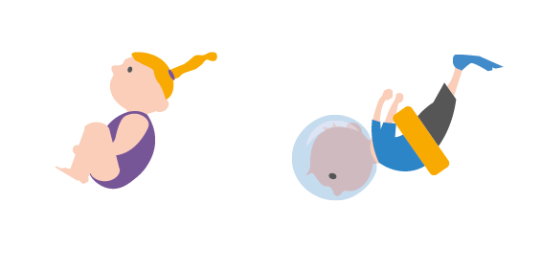
Atividade: Correntes Oceânicas
Se observarmos os padrões das correntes oceânicas em todo o Mundo a partir do Espaço, verificamos que formam círculos a que chamamos giros oceânicos - um em cada oceano. Estes giros movem-se no sentido dos ponteiros do relógio no Hemisfério Norte, e ao contrário, no Hemisfério Sul.
Porquê? Devido ao Efeito de Coriolis, que explica a influência do movimento de rotação da Terra nos padrões de vento que originam estas correntes.

Slide 6
As correntes oceânicas podem classificar-se em:
Atividade: Correntes Oceânicas
correntes superficiais que controlam a movimentação de 10% da água, na superfície do mar.
correntes de profundidade que mobilizam os restantes 90% da água no oceano.
Apesar de terem origens distintas, os dois tipos de correntes influenciam-se entre si, mantendo todo o oceano em constante movimento.

Slide 7
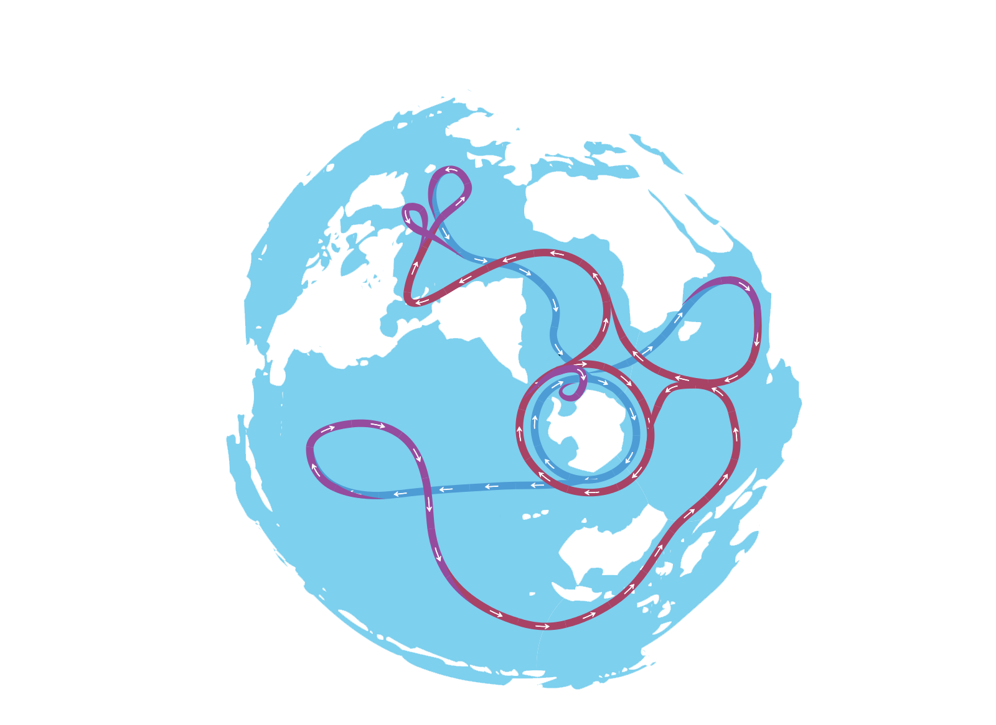
Atividade: Correntes Oceânicas
Sabias que:
- a água retém o calor mais eficazmente que o ar? Uma das funções das correntes oceânicas é distribuir o calor pelo planeta.
- no Oceano Atlântico, à medida que a água se movimenta para o Polo Norte, fica mais fria, mais salgada e, por isso, mais pesada? É por esta razão que afunda neste local, viajando pelo fundo e vindo à superfície no Índico e no Pacífico. Chama-se Circulação Termohalina e transporta nutrientes que alimentam o plâncton, base da cadeia alimentar, nas zonas de afloramento (subida).
formação de águas profundas
corrente de superfície
formação de águas profundas
corrente de profundidade

Slide 8
Esta corrente é a mais longa do mundo, percorrendo todos os oceanos a uma velocidade muito lenta - uma gota de água leva mil anos a dar a volta completa!
Atividade: Correntes Oceânicas
Vamos ver como funciona?

Slide 9
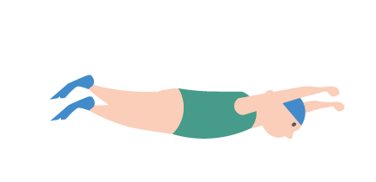


Atividade: Correntes Oceânicas
Nos Açores, a Primavera é a altura do ano em que existe maior quantidade de Plâncton - por isso a água nesta altura fica mais turva e com um tom mais esverdeado. Mas esta maior concentração de plâncton leva a que alguns dos grandes animais marinhos, que fazem as suas migrações de verão rumo a águas mais frias, façam uma paragem por cá para se alimentarem.
• 1 Chaleira
• 2 Frascos
• 1 Taça grande transparente
• Água
• Gelo
• Corante vermelho e azul
Vais precisar de:

Slide 10
Atividade: Correntes Oceânicas
1)
Ferve um pouco de água e verte para um dos frascos.
Nos Açores, a Primavera é a altura do ano em que existe maior quantidade de Plâncton - por isso a água nesta altura fica mais turva e com um tom mais esverdeado. Mas esta maior concentração de plâncton leva a que alguns dos grandes animais marinhos, que fazem as suas migrações de verão rumo a águas mais frias, façam uma paragem por cá para se alimentarem.
4)
Enche a taça com água fria e coloca os dois frascos deitados no fundo, sem tampa.
A água quente sobe, enquanto a água fria desce!
Isto acontece porque:
a água quente é menos densa (mais leve) e, por isso, sobe à superfície,
a água fria é mais densa (mais pesada) e, por isso, afunda.
2)
No outro frasco, mistura água com algumas pedras de gelo, até derreter.
5)
3)
Adiciona uma gota de corante azul no frasco com água fria. No outro, adiciona uma gota de corante vermelho.
Observa o que acontece. A água quente e a água fria deslocam-se na mesma direção?

Slide 11
Esperamos que se tenham divertido e aprendido coisas novas! Novas atividades em breve! Estejam atentos!
Não se esqueçam de ir partilhando connosco o que vão fazendo, usando o hashtag #EuMergulhoEmCasa

